Slide 1
开始合作

Slide 2
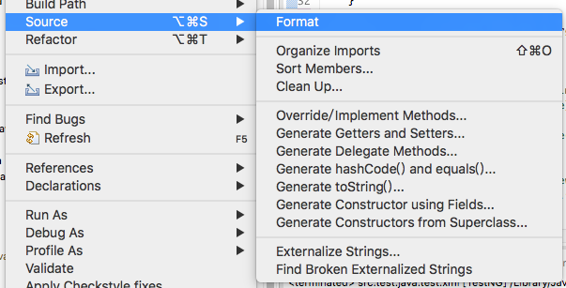
source

Slide 3
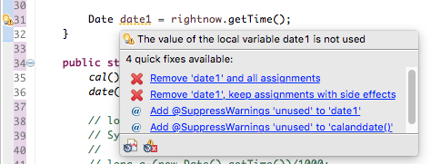
warning

Slide 4
checkstyle
eclipse插件安装
在线安装：http://eclipse-cs.sourceforge.net/update
离线安装：https://sourceforge.net/projects/eclipse-cs/files/?source=navbar

Slide 5
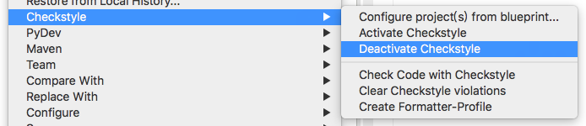
checkstyle
设置视频
检查菜单

Slide 6
checkstyle
文件最长是1500行
java的class类需要有注释说明
检查类和接口名称，接口名称需要已大写I开头，类名称只需要大写字母开头即可
方法名，自定义规则，小写字母开头，后面跟字母，数字，下划线均可
本地非final变量, 包括catch中的参数，默认规则为^[a-z][a-zA-Z0-9]*$

Slide 7
checkstyle
check pakage name(only, lower case)，包名必须已com.haimi开头
常量检查 ，包含static和final的常量，检查规则为^[A-Z][A-Z0-9]*(_[A-Z0-9]+)*$ 必须开头大写字母，其它为大写字母、下划线或者数字
检查非static变量，成员变量名，默认^[a-z][a-zA-Z0-9]*$
检查static变量，非static final ，默认规则 ^[a-z][a-zA-Z0-9]*$

Slide 8
checkstyle
检查方法参数，默认规则默认规则 ^[a-z][a-zA-Z0-9]*$
检查final变量，包括catch中的变量，默认规则 ^[a-z][a-zA-Z0-9]*$
每行代码长度为300个字符
默认每个方法最多200行
代码中<>之间不能有空格，符号以及++等操作符号签名不能有空格
一些循环冒号等后面需要跟着空格
所有的一些符号前后都需要加空格，比如=、<等

Slide 9
checkstyle
避免嵌套代码块
代码块不运行为空，比如for循环里面必须有内容
{应该放在前面一行
检查括号包含了代码块
}符号需要和else catch 等在同一行
字符串比较不要用==需要用equlas
避免存在null指针，比如 nullString.equals("My_Sweet_String");

Slide 10
checkstyle
检查是否使用了不需要的括号
检查空语句，只有冒号
boolean类型的返回值编写复杂的可以修改为简单的
类需要有包名，否则以后其它地方引用会导入不进来

